Slide 1
Sociálny web verzus sémantický web
prof. Ing. Kristína Machová, PhD.
kristina.machova@tuke.sk
https://kristina.machova.website.tuke.sk

Slide 2
Osnova:
Sociálny a sémantický web
Sociálne siete
Metódy vizualizácie sociálnych sietí
Vizualizácia a kontrola bezpečnosti
Vizualizácia a optimalizácia kódu
Karma používateľa webu
Vizualizácia priateľov
Vizualizácia influencerov
Vizualizácia oblastí záujmu

Slide 3
Sociálny a sémantický web
Sémantický web tvorí zmysluplné dáta pre stroje.
Zmysluplnosť dát pre strojové algoritmy môžu sprostredkovať
metadáta, ktoré sú vytvárané na základe existujúcich ontológií
– sémantických modelov oblasti, domény.
Podmienkou je možnosť odvodzovania nad danou ontológiou.
Kontinuita kontextu sémantiky a inteligencie webu
je naznačená v Semantic Web Report autora Mills Davis-a
Vyvíjajú sa súčasne a vo vzájomnej podpore.
V tom istom reporte je reprezentovaný názor:
V súčasnosti sa sociálny web vyvíja divergentne v porovnaní
s vývojom sémantického webu.

Slide 4
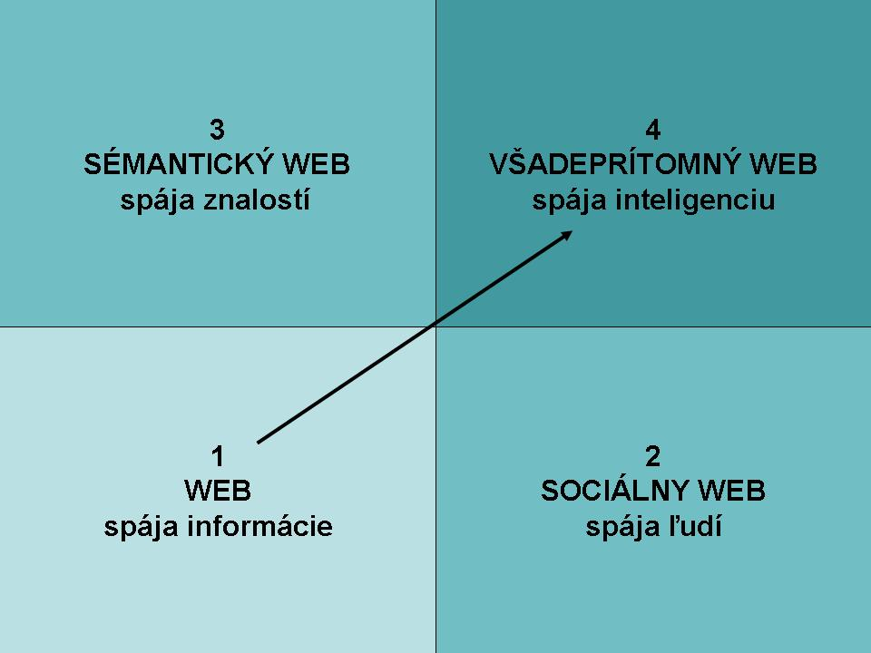
Sociálny a sémantický web
Znalostné
interakcie
a
odvádzanie
Weboví
agenti:
vedia
učia sa
odvádzajú
ako človek.
Sociálne interakcie

Slide 5
Sociálny a sémantický web
Klasický web sa rozvíja v dvoch divergentných smeroch:
1. Ku webu.2 – sociálnemu webu, ktorý zrovnoprávňuje
počet producentov obsahu s počtom konzumentov
(webové diskusie, zverejňovanie videí, fotografií,
systémy automatickej tvorby webových stránok,...).
Ku webu.3 – sémantickému webu, ktorý umožňuje
sémantické vyhľadávanie, zahŕňa UI, inteligentných
agentov a pod.
Tento zatiaľ rôznorodý web by mal konvergovať k webu.4 -
„všadeprítomnému webu“.

Slide 6
Sociálne siete - úvod
Interakcie každého človeka s okolitým svetom môžu byť použité ako zdroj dát pre sociálnu sieť (napríklad Blog.sme.sk).
Sociálna sieť (graf) je vytvorená reláciami (spojnice) medzi používateľmi (uzly) webu.
Priateľ je používateľ, ktorého autor stránky zverejnil na svojej profilovej stránke, pridal si ho k priateľom na sociálne sieti, ...
Influencer je používateľ, ktorý svojím pôsobením získal pozornosť ostatných používateľov (odkazujú sa na jeho príspevky, publikačnú činnosť).

Slide 7
Sociálne siete - úvod
V rámci sociálnych sietí rozlišujeme relácie priateľov a relácie influencerov. Tieto relácie tvoria bázu dát pre vizualizačné metódy
Vizualizácia sociálnej siete poskytuje zjednodušený (intuitívny) pohľad nad komplexnou množinou vstupných dát, ktorý zvýrazňuje vlastnosti, ktoré chceme skúmať.
Analýza konvenčnými metódami je neefektívna.
Vizualizujeme priateľstvá a taktiež vplyv používateľov na komunitu a spätnú reakciu komunity na články daného „influencera“.

Slide 8
Sociálne siete v minulosti
MySpace (www.myspace.com):
  Je sociálna sieť s interaktívnou štruktúrou.
  Je najväčšia na svete čo sa týka objemu
  prenesených dát a obsahuje medzinárodné
  osobné profily, blogy, fotografie, hudbu a videá.
  Najpoužívanejšie z mnohých modulov tejto siete sú:
  MySpaceIM, MySpaceTV,
  MySpaceMobile, MySpaceNews a pod.

Slide 9
Sociálne siete v minulosti
Friendster (www.friendster.com):
V San Franciscu v roku 2003 získala patent
on-line sociálnej siete.
Vynálezca patentu Jonathan Abrams dostal ocenenie
za systém, metodiku a aparát pre spájanie
používateľov na základe priateľstva.
Spočiatku veľmi expandovaná (9-10 mil. používateľov),
Bola neskôr zatienená spoločnosťou MySpace.
V budúcnosti môže licencovať metodiku on-line
spracovania sociálnych sietí.

Slide 10
Sociálne siete v minulosti
Xanga (www.xanga.com):
Jedna z najväčších blog portálov (používateľov viac
ako 27 mil.)
Vznikla v Newyork-u roku 1999 spustením služby
pre čítanie recenzií na knihy a filmy,
neskôr pre pridávanie blogov (expanzia).
Hi5 (www.hi5.com):
Sociálna sieť, ktorá bola derivovaná z MySpace
pre tínedžerov (40 mil. použ.).
Je to 8. najrozšírenejšia sociálna sieť v USA,
viac profilovaná ako MySpace.
Značne obľúbené: Hip Hop a R&B.

Slide 11
Sociálne siete v minulosti a dnes
Facebook (www.facebook.com):
Obrovská sociálna sieť združujúca priateľov
z celého sveta.
Projekt Marka Zuckerbera zo štúdia na Harvarde.
Pozvánka
Klasifikuje používateľa do jednej z nespočetných skupín
podľa: mesta bydliska, absolvovanej univerzity a pod.
Analyzuje vzťahy medzi používateľom a priateľmi jeho
priateľov a na základe podobnosti ponúka
potenciálnych priateľov.
Používa vizualizačné prostredie „touchgraph“,
ktoré vizualizuje priateľstvá podľa skupín,
do ktorých priatelia patria.

Slide 12
Sociálne siete dnes
Najpoužívanejšie:
Facebook
YouTube
WhatsApp
Instagram
Tik-Tok
Snapchat
Pinterest
Reddit
LinkedIn
X (Twiter)
Profesné:
LinkedIn
iamResearcher

Slide 13
Sociálne siete – vstupné dáta
Existujú dve formy reprezentácie dát pre vizualizáciu
Sociálnej siete:
1. Pravouhlé zobrazenie (vyhodnotenie dát z formulárov,
ankiet, prieskumov aj štatistických výskumov).
Riadky reprezentujú jednotlivé prípady štúdie - entity,
stĺpce ich vlastnosti alebo hodnoty meraní
a bunky vyjadrujú hodnotu vlastnosti istej osoby.
2. Štvorcové zobrazenie resp. sieťová reprezentácia je matica,
v ktorej sú stĺpce a riadky reprezentované tými istými
entitami. Bunky matice reprezentujú vzťah medzi entitami.

Slide 14
Sociálne siete – vstupné dáta
Pravouhlé zobrazenie štatistických dát
 | Pohlavie | Vek | Vzdelanie
Dominika | žena | 42 | vysokoškolské
Matúš | muž | 37 | stredoškolské
Jakub | muž | 21 | postgraduálne
Klarisa | žena | 25 | vysokoškolské
Adam | muž | 55 | postgraduálne
Porovnanie:
Pravouhlé zobrazenie – konvenčná štruktúra dát – odhaľuje kvantitatívne a kvalitatívne vlastnosti jednotlivých prvkov siete.
Štvorcové zobrazenie nás informuje o vzťahoch medzi jednotlivými prvkami siete navzájom.

Slide 15
Sociálne siete – vstupné dáta
Štvorcové zobrazenie štatistických dát
osoba | Dominika | Matúš | Jakub | Klarisa | Adam
Dominika | - | 1 | 1 | 0 | 1
Matúš | 0 | - | 1 | 0 | 0
Jakub | 1 | 1 | - | 1 | 1
Klarisa | 0 | 0 | 0 | - | 0
Adam | 1 | 0 | 0 | 0 | -
V štvorcovom zobrazení môžeme porovnávať:
riadky – zistenie podobnosti medzi osobami, lebo majú podobných priateľov
stĺpce – zistenie kto je komu podobný, lebo si ich vybrala za priateľa
tá istá osoba

Slide 16
Sociálne siete – vstupné dáta
Štvorcové zobrazenie je možné analyzovať:
Ak sa v ňom nachádza približne rovnaký počet „1“ a „0“, potom
má sieť priemernú hustotu obľúbenosti.
Porovnaním stĺpcov a riadkov je možné určiť, či sa vo voľbách
  nachádza reciprocita (vzájomné priateľské vzťahy).
Dominika
Matúš
Adam
Jakub
Klarisa

Slide 17
Sociálne siete - prvky
Sociálna sieť je reprezentovaná incidenčnou maticou B
vrcholov a hrán (n x m, kde n je celkový počet vrcholov a
m je počet hrán). Každý prvok b_{ij} matice B je:
b_{ij} = 1 ak vrchol i je incidentný s hranou j v grafe G
b_{ij} = 0 inak.
Táto reprezentácia sa nazýva matica susednosti –
najjednoduchšia a najpoužívanejšia binárna forma.
Takouto maticou je aj štvorcové zobrazenie.
Vizualizácia matice susednosti je graf – sociálna sieť.
Uzly sú entity siete a hrany reprezentujú reláciu medzi
uzlami, napr. priateľ, zamestnávateľ, príbuzný, spolužiak...

Slide 18
Metódy vizualizácie sociálnych sietí
Vizualizačné metódy sa používajú v mnohých vedných oblastiach.
Podľa historika Alfreda Crosbyho je jeden z dvoch faktorov
(druhý je meranie), ktorým vďačíme za rozmach
všetkých vedných oblastí.
Bez vizualizácie (možnosti vykresliť získané údaje) by bol výskum
sťažený až namáhavý.
Existuje množstvo vizualizačných metód:
  diagram
  oblúkový diagram
  diagram toku údajov
  kruhový centralizovaný diagram
  kruhová konvergencia
  emplicitná implózia
  kruhová hierarchická reprezentácia
  strom

Slide 19
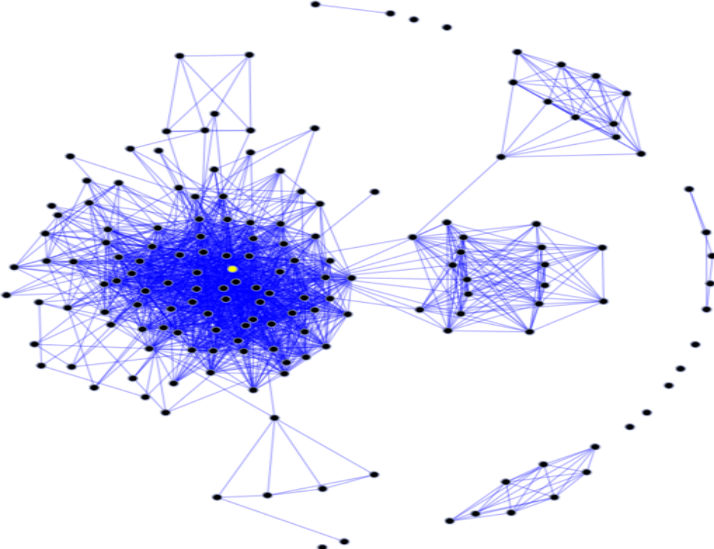
Metódy vizualizácie sociálnych sietí
Diagram

Slide 20
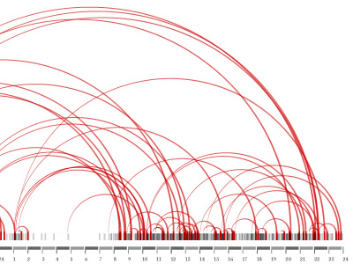
Metódy vizualizácie sociálnych sietí
Oblúkový diagram

Slide 21
Metódy vizualizácie sociálnych sietí
Oblúkový diagram (Arc Diagram)
predstavuje štruktúru v sľučke
je vhodná v prípade mnohých sub sekvencií
entity sú umiestnené na priamke
relácie medzi entitami sú reprezentované pol kružnicami
nemecký študent University of Applied Sciences Postdam
vizualizácia odpovedí na maily

Slide 22
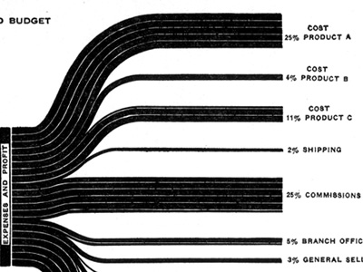
Metódy vizualizácie sociálnych sietí
Diagram toku údajov
(Data Flow Diagram)
vizualizuje smer posunu informácie od zdroja informácie k výstupu
má sekvenčný charakter

Slide 23
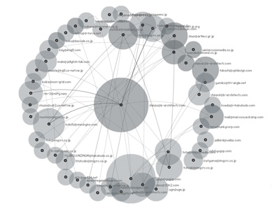
Metódy vizualizácie sociálnych sietí
Kruhový centralizovaný
diagram (Radial
Centralized Diagram)
reprezentácia kruhovým stromom
uzly v sieti sú reprezentované pomocou kruhov
koreň stromu je centrálny uzol

Slide 24
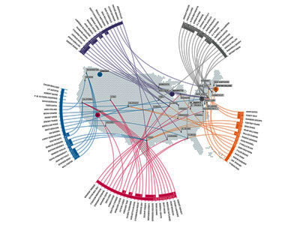
Metódy vizualizácie sociálnych sietí
Kruhová konvergencia
(Radial Convergence)
stromová štruktúra
uzly sú umiestnené na kružnici (tréneri baseballu – 5 týmov)
relácie odkazujú mestá, kde objavili svojich zverencov

Slide 25
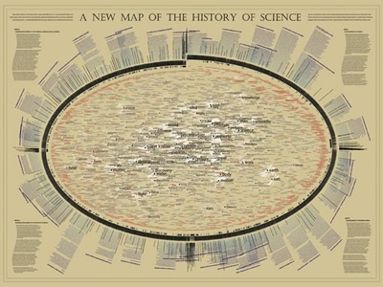
Metódy vizualizácie sociálnych sietí
Eliptická emplózia
(Eliptical Implosion)
uzly sú umiestnené v obsahu kružnice (resp. elipsy)
obvod kružnice je časová os
zdialenosť uzlu od stredu určuje dôležitosť v čase, ku ktorému ich spojnica smeruje
W. Bradford Paley – vizualizácia histórie vedy podľa „The History of Science“.

Slide 26
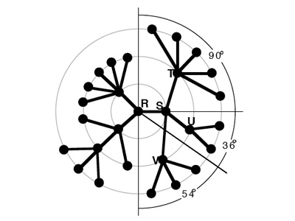
Metódy vizualizácie sociálnych sietí
Kruhová hierarchická
reprezentácia
(Radial Hierarchical Network)
vhodná pre siete obrovské (do 10 mil. uzlov)
vyvinuté spol. NicheWorks
umožňuje siete prehľadávať interaktívne a skúmať uzly a hrany siete
iné metódy sú buď pomalé alebo neprodukujú dostatočne výstižný výstup

Slide 27
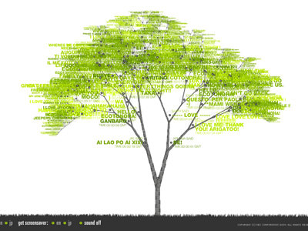
Metódy vizualizácie sociálnych sietí
Strom (Tree)
matematika, štatistika, automatizácia, rozhodovacie stromy – vyhovujú iba striktne hierarchicky usporiadaným dátam
koreňový uzol (root) je najsilnejší bod siete, ostatné sa hierarchicky napájajú na tento uzol a navzájom

Slide 28
Metódy vizualizácie sociálnych sietí
Pomocou vizualizácie je možné dôjsť k informáciám vzniknutým emergenciou (pri komplikovanej štruktúre vstupnych dát je obtiažne ich vyhodnotenie).
Projekt OPTE
pokus o vizualizáciu Internetu
analýza zbytočných rozsahov IP, detekcia prírodných katastrof, počasia, vojny (informácia o vnútornej štruktúre môže poslúžiť predikcii)
analýza preťažených častí sietí môže inicializovať ich posilnenie, prepracovanie, resp. zrušenie

Slide 29
Vizualizácia a kontrola bezpečnosti
Stiennon: „Systémové volanie je šanca na adresovanie pamäte. Hacker analyzuje každý prístup do pamäte kvôli odhaleniu náchylnosti na útok pomocou pretečenia zásobníku. Vývojár musí všetky tieto prístupy zabezpečiť. Čím viac prístupov, tým väčšia šanca pre útočníka.“
pokus o vizualizáciu systémových volaní pri zobrazení jedinej stránky na dvoch webových serveroch
porovnanie bezpečnosti a optimalizácie behu dvoch webových serverov: Apache a Microsoft IIS
výstupy popísanej analýzy:

Slide 30
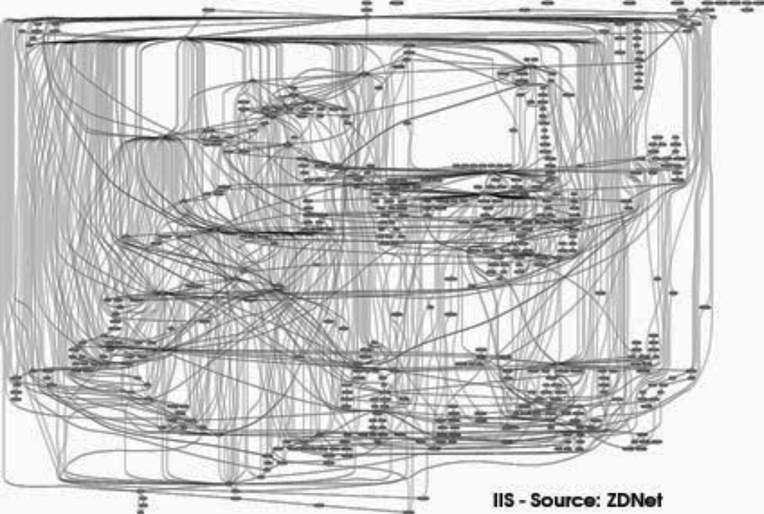
Vizualizácia a kontrola bezpečnosti
IIS

Slide 31
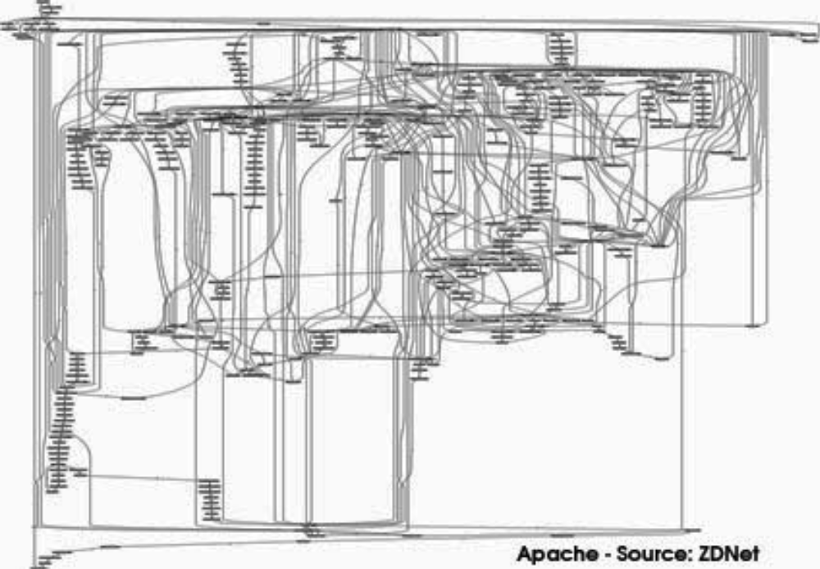
Vizualizácia a kontrola bezpečnosti
Apache

Slide 32
Vizualizácia a optimalizácia kódu
Revízia zmien vo vyvíjanom kóde
obraz kódu vyvíjaného softwaru sa dynamicky mení v čase
viac vývojárov na tvorbe projektu – častejšie zmeny kódu
problematická orientácia v dynamicky meniacom sa prostredí – metódy vizualizácie sú nápomocné
projekt REVIOSIONIST generuje vizualizácie zmeny v štruktúrach a obsahu stránok processing www://processing.org
Obr: kód – čierna farba, zmeny – pomarančová farba

Slide 33
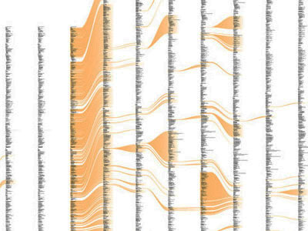
Vizualizácia a optimalizácia kódu
Vizualizácia dynamickej zmeny kódu - revisionist

Slide 34
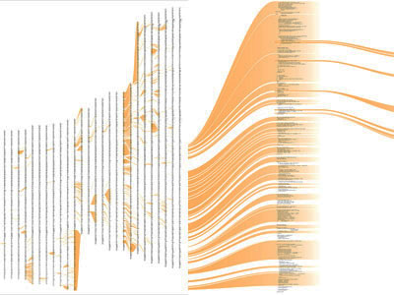
Vizualizácia a optimalizácia kódu
Vizualizácia dynamickej zmeny kódu - revisionist

Slide 35
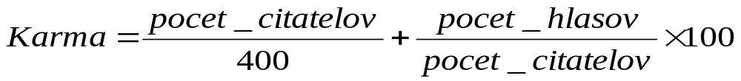
Karma používateľa webu
Blog.sme.sk – hodnotenie používateľa derivované
z hodnotení jeho príspevkov – karma.
Karma vyjadruje priemer názorov mnohých ľudí.
Vyjadruje popularitu nie kvalitu.
Karma sa zvyšuje kliknutím na podobný odkaz:
„Výborný text, chcem tomuto autorovi zlepšiť karmu.“

Slide 36
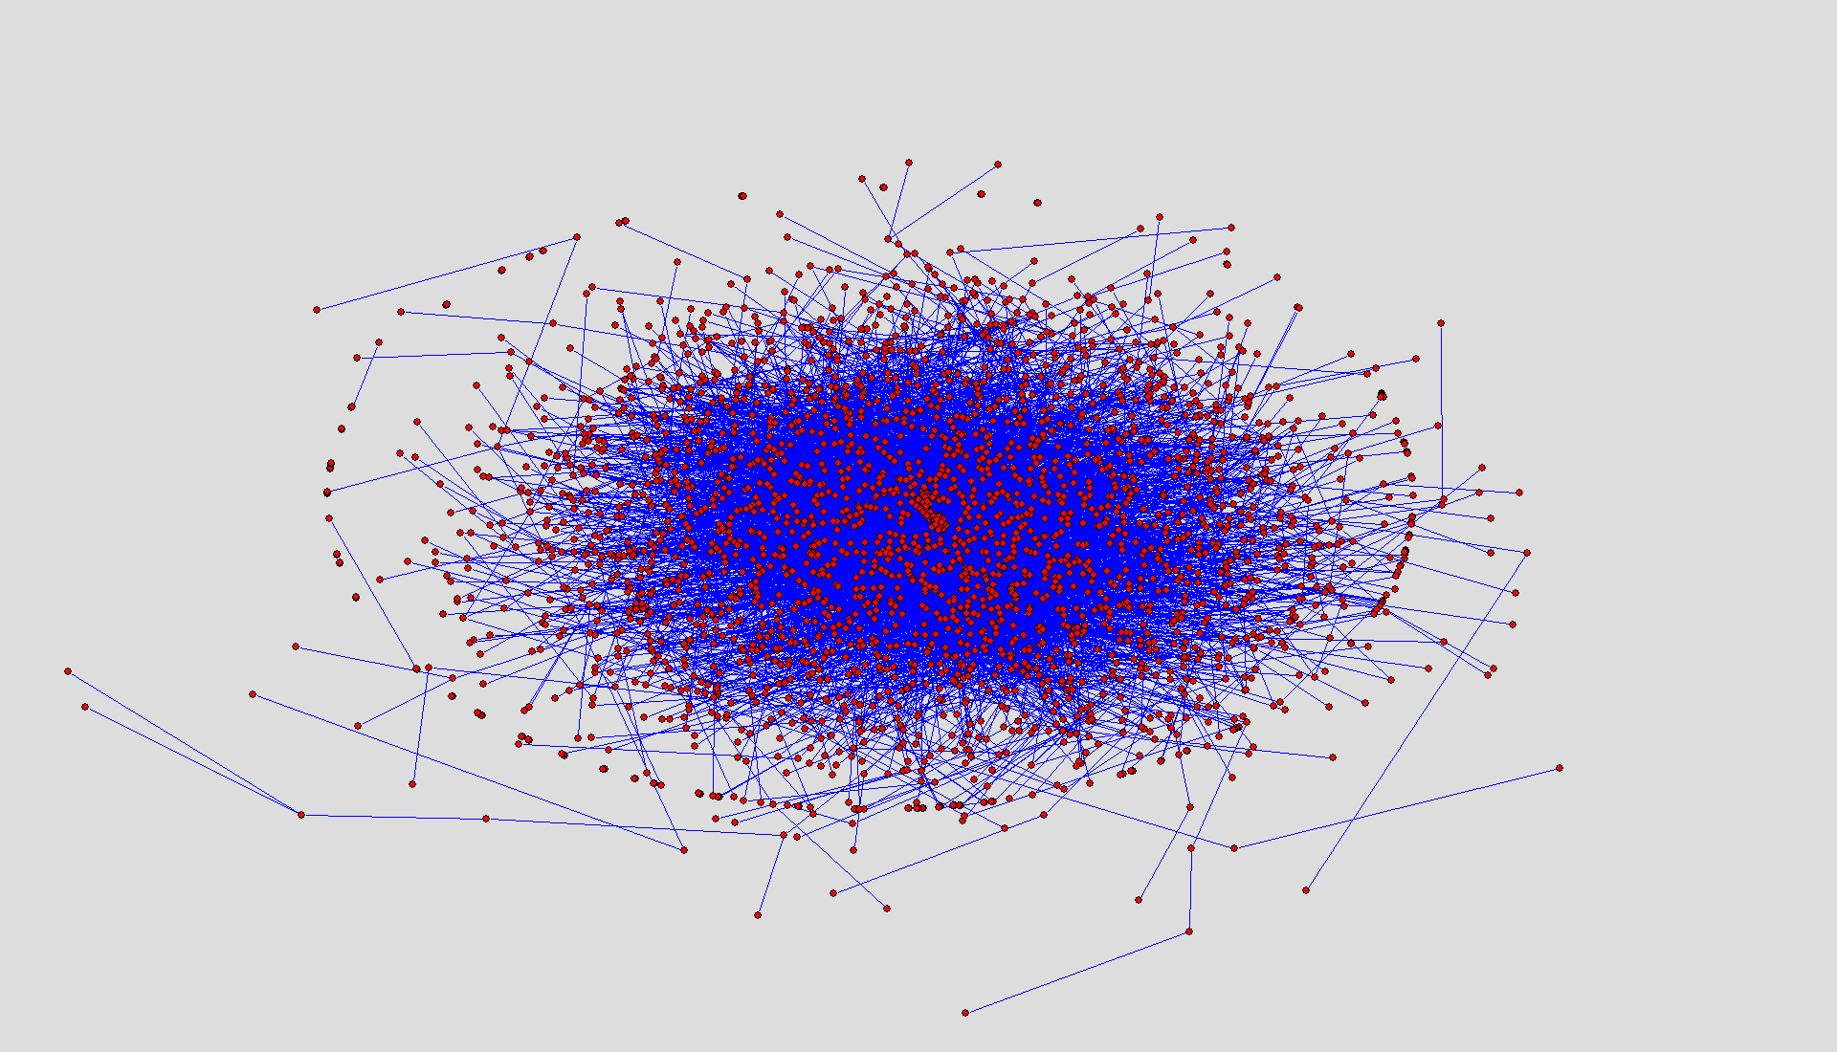
Vizualizácia priateľstiev
Mrak vyjadruje popularitu používateľov – „tool ManyEyes.
Popularita osoby je číslo udávajúce počet používateľov, ktorí vedú danú osobu ako priateľa.

Slide 37
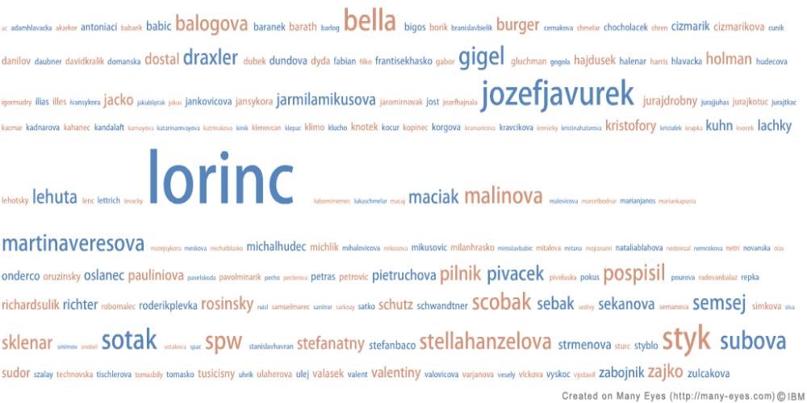
Vizualizácia priateľstiev
Popularita používateľa osoby je číslo udávajúce počet používateľov, ktorí vedú daného používateľa ako priateľa.

Slide 38
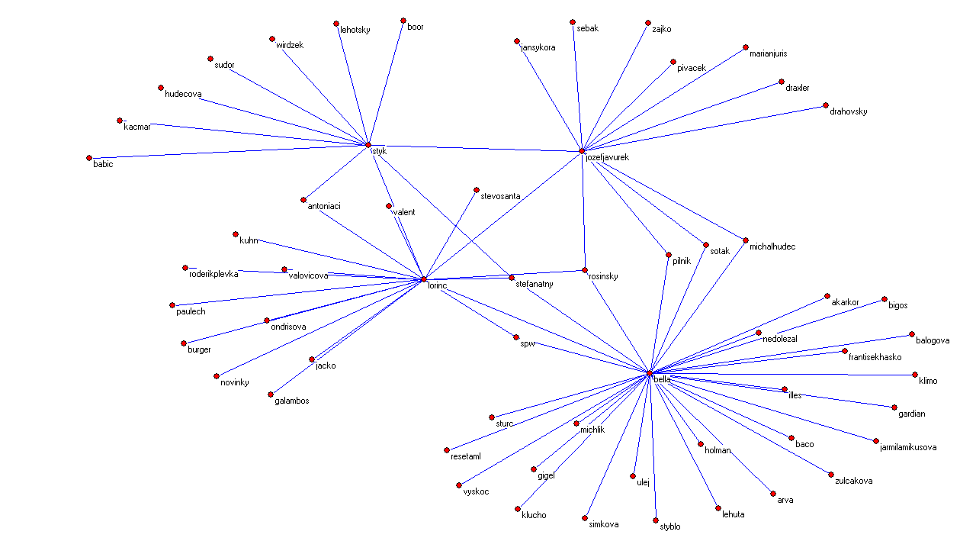
Vizualizácia priateľstiev – v malom
Vizualizácia v malom - každý používateľ má vlastnú štruktúru vyjadrujúcu jeho relácie k priateľom - Pajek.

Slide 39
Vizualizácia priateľstiev
Na základe topológie siete a charakteru spojenia medzi uzlami rozlišujeme základné typy uzlov:
HVIEZDA (Star, Snowflake)
  Je charakteristická centrálnym uzlom, na ktorý sa napájajú ostatné.
  Dostaneme ju ak centrálny uzol umiestnime do stredu kružnice a ostatných používateľov na kružnicu.
MOST (Bridge)
  Nedominantný uzol čo do počtu spojení.
  Ale svojimi hranami sprostredkuje spojenie medzi rôznymi skupinami priateľov v rámci sociálnej siete.

Slide 40
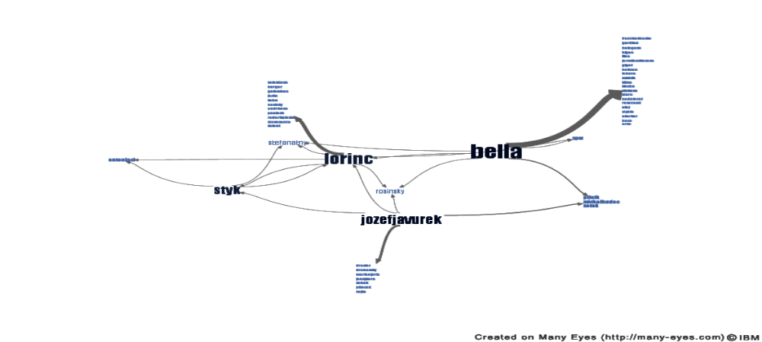
Vizualizácia influencerov
Skúmame opačný trend – ako sa iní používatelia odkazujú na moje články. Ako ovplyvňujem ostatných obsahom svojich článkov.
Prepojenie článkov 4 najväčších influencerov - ManyEyes.

Slide 41
Vizualizácia oblastí záujmu
Frank van Harmelen
Tag cloud showing my interests:
anytime approximate case study diagnosis inconsistent kads models kbs knowledge based systems knowledge level knowledge management knowledge representation medical protocols ontology owl parametric design peer to peer systems problem solving problem solving methods rdf rdf schema reflection semantic web semantics specification languages web based web ontology

